Slide 1

Módulo 4. Introducción a Angular
Tema 9. Componentes: Ciclo de vida (Lifecycle hooks)
Recursos: https://angular.io/start
https://cli.angular.io/
https://www.udemy.com/course/the-complete-guide-to-angular-2/

Slide 2
Componentes: Ciclo de vida (Lifecycle hooks)
En Angular los componentes poseen un ciclo de vida que representa cada una de las etapas por las que atraviesa.
Los componentes se crean crean, se actualizan y finalmente se destruyen.
Angular ofrece los lifecycle hooks (o “ganchos” del ciclo de vida) para que los desarrolladores puedan aprovecharlos por mediación de interfaces cuyo nombre es idéntico al evento producido, pero anteponiéndole el prefijo ng .

Slide 3
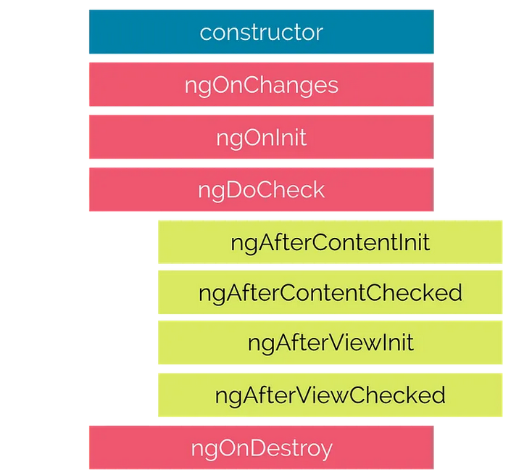
Los Lifecycle hooks son los siguiente
El constructor de la clase del componente se ejecuta primero, antes de la ejecución de cualquier otro lifecycle hook. Si necesitamos inyectar dependencias en el componente, el constructor es el mejor lugar para hacerlo. Después de ejecutar el constructor, Angular ejecuta sus métodos de enganche de ciclo de vida en un orden específico.

Slide 4
ngOnChanges
Cuando se detectan cambios en las propiedades de entrada. El método recibe un objeto SimpleChanges de los valores de propiedad actuales y
anteriores. Se ejecuta cuando el input o output del binding cambian.

Slide 5
ngOnInit
Se ejecuta tras la primera ejecución de ngOnChanges.
Se llama solo una vez cuando se crea el componente.
Usamos este método para realizar inicializaciones justo después de la construcción del componente.
Es un buen lugar para cargar datos.

Slide 6
ngDoCheck: Se ejecuta cuando el componente sufre algún cambio.
ngAfterContentInit: Se ejecuta después de inicializar el contenido del componente.
ngAfterContentChecked: Se ejecuta tras cada comprobación del contenido del componente.
ngAfterViewInit: Se ejecuta después de que las vistas del componente se inicialicen y después de ngAfterContentChecked.
ngAfterViewChecked:Se ejecuta después de cada comprobación de la vista de un componente. Se llama después de ngAfterViewInit y de cada ngAfterContentChecked.

Slide 7
ngOnDestroy
Se ejecuta antes de destruir el componente. Usamos este método para realizar la limpieza de recursos que Angular no realiza automáticamente y es un buen lugar para avisar a otros componentes de que el componente en curso se va a destruir

Slide 8
Los más utilizados
Constructor
ngOnChanges
ngOnInit
ngAfterViewInit
ngOnDestroy

Slide 9
En el siguiente ejemplo realizaremos una pequeña aplicación en la que generaremos una traza de forma que podamos monitorizar cuál es la secuencia en la que sucede cada uno de estos momentos del ciclo de vida de un componente mediante la consola del navegador. Vamos a trabajar con el componente app únicamente.
Crear la aplicación
ng new CicloDeVidaApp

Slide 10
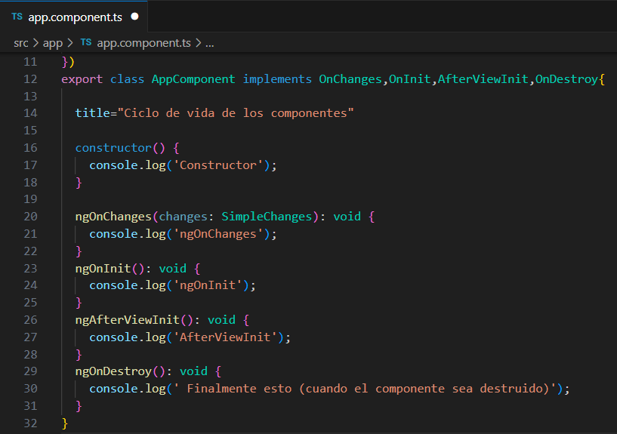
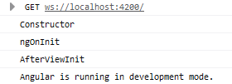
app.component.ts
El método ngOnchanges no se ejecuta pues no se detectan cambios en la propiedades de entrada.
El método ngOnDestroy no se ejecuta mientras el componente se visualice en pantalla.

Slide 11
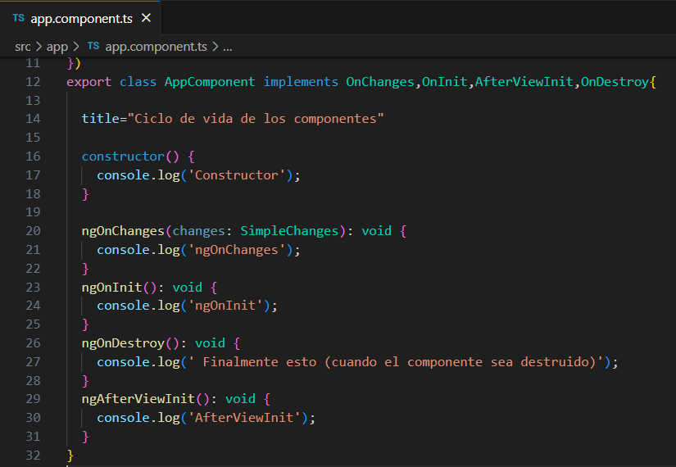
Si cambiamos el orden de los métodos

Slide 12
Ejemplo2
La siguiente aplicación permite registrar los medicamentos que llegan a una farmacia. De cada medicamento se conoce
Nombre comercial
Fecha de fabricación
Fecha de vencimiento
Descripción
Precio
Moneda de compra
Analice el ciclo de vida del componente que realiza esta funcionalidad teniendo en cuenta los eventos prinicpales.

Slide 13
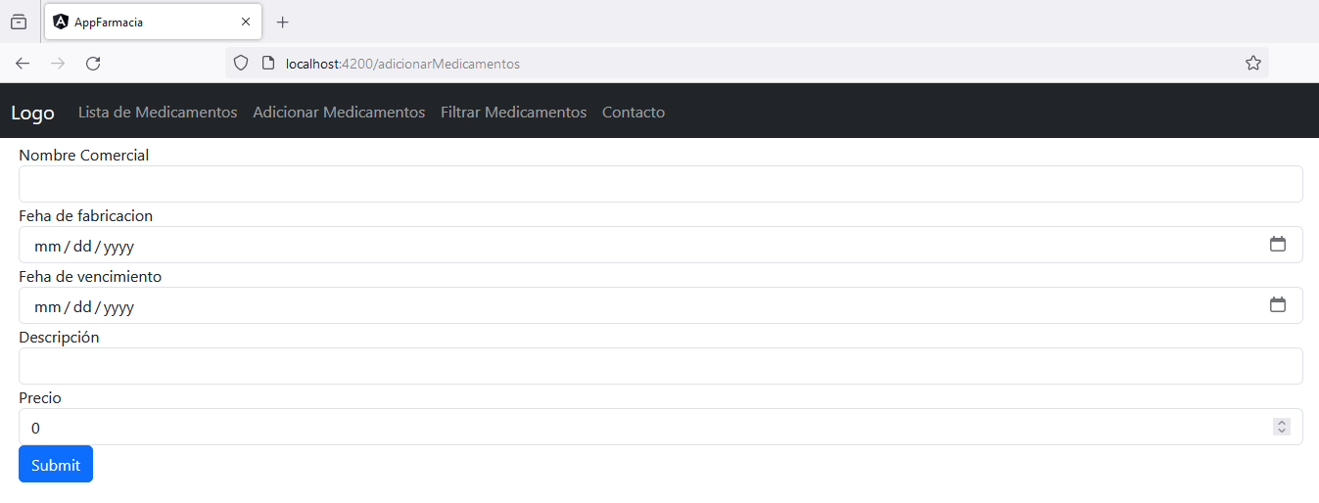
AdicionarMedicamentosComponent

Slide 14
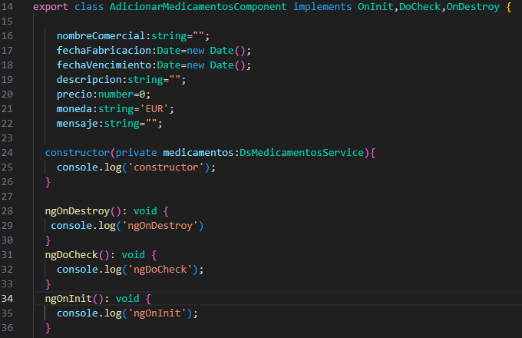
Para el análisis del ciclo de vida de un componente Angular ofrece las implementaciones de las interfaces.

Slide 15
Análisis del ciclo de vida del componente
Cuando cargamos el componente se ejecutan:
Constructor
ngOnInit
DoCheck: cuando se carga por primera vez el componente Angular detecta que el componente tuvo una modificación

Slide 16
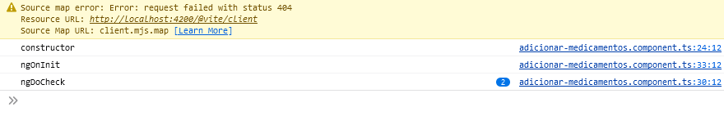
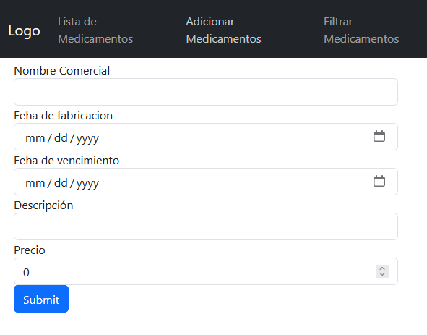

Slide 17
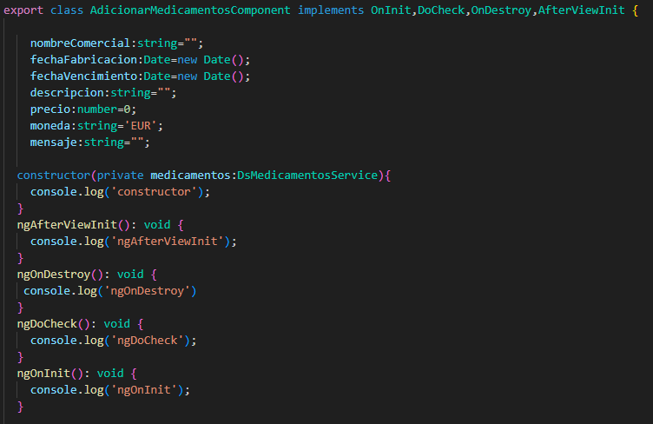
Si agregamos ngAfterViewInit

Slide 18
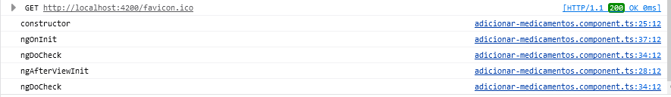
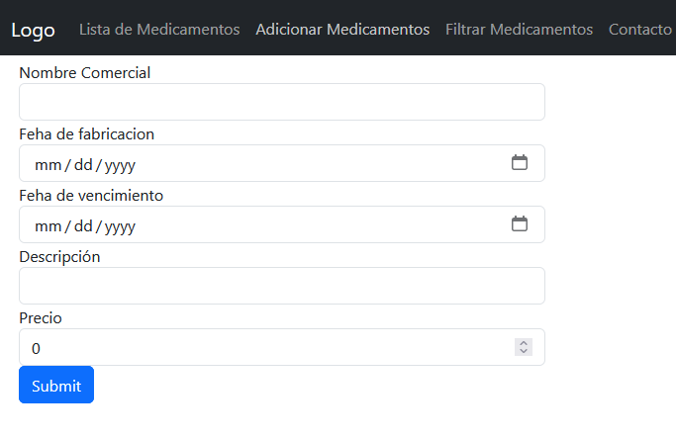
ngAfterViewInit
Cuando las vistas del componente se inicializan, esto genera un nuevo cambio , por tanto se ejecuta ngDoCheck

Slide 19
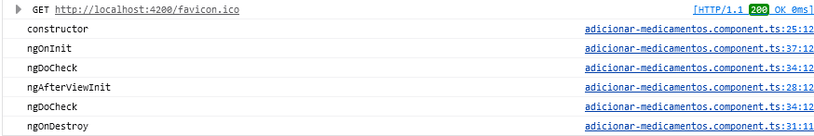
ngOnDestroy
El componente se destruye cuando se cierra, es decir si cambiamos a otro componente.

Slide 20
Ejercicio
Agregar las siguientes funcionalidades al libro de recetas:
Adicionar receta
Editar receta(modificar y eliminar)
Filtrar por ingredientes y receta.
Subir los cambios al repositorio remoto.
Analizar el ciclo de vida del componente en el cual se modifica la receta.

Slide 21

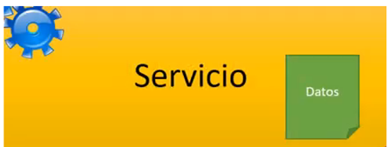
Estructura de la aplicación
App
Lista-Recetas
Receta

Slide 22
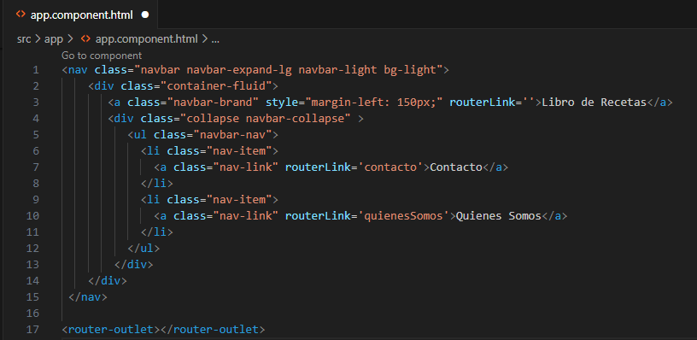
app.component.html

Slide 23
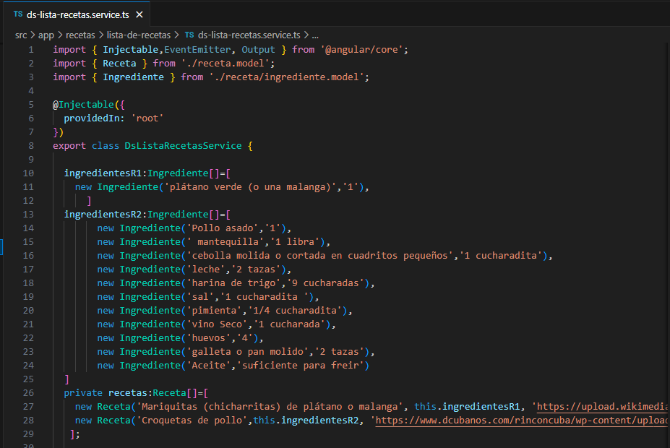
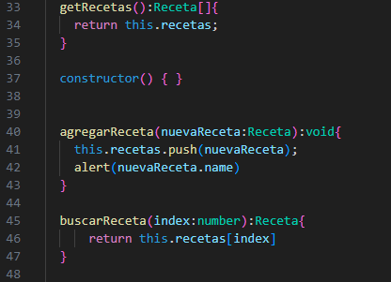
DataService

Slide 24
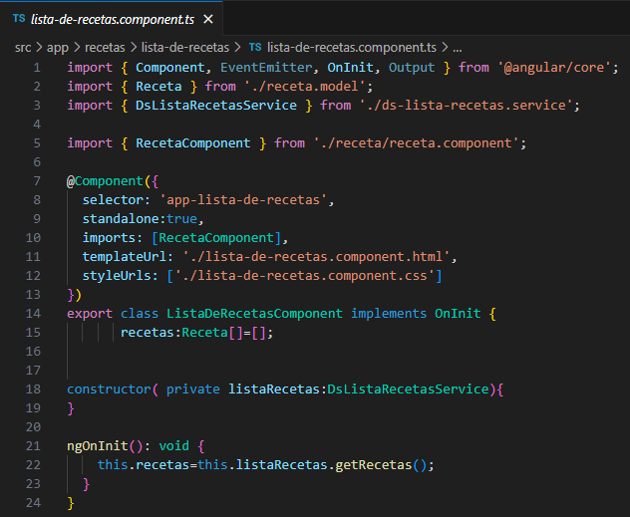
Lista-de-recetas.component.ts

Slide 25
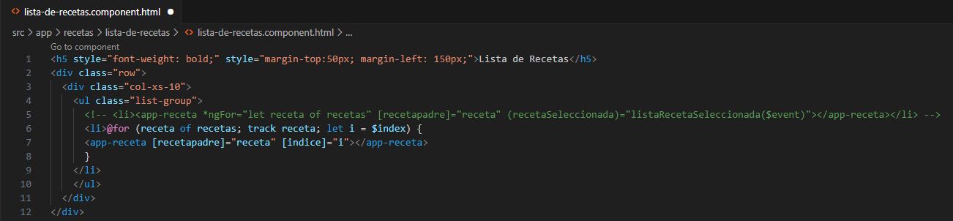
lista-de-recetas.component.html

Slide 26
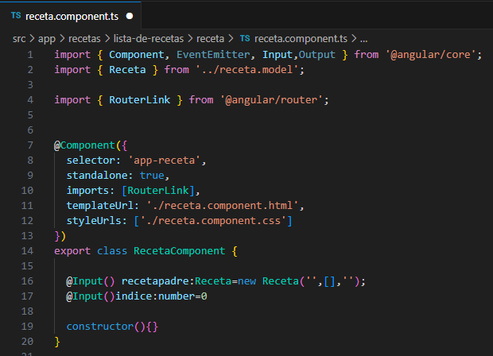
receta.component.ts

Slide 27
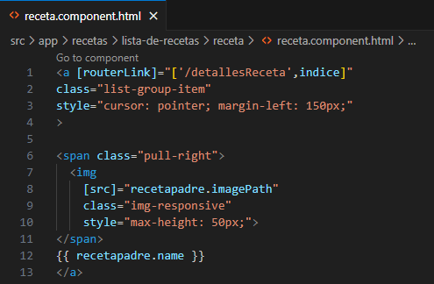
receta.component.html

Slide 28
DetallesRecetaComponent
La aplicación inicialmente nos pedía que al seleccionar una receta se mostraran los detalles de la receta, por lo cual creamos otro componente, al cual le asignamos una ruta.

Slide 29
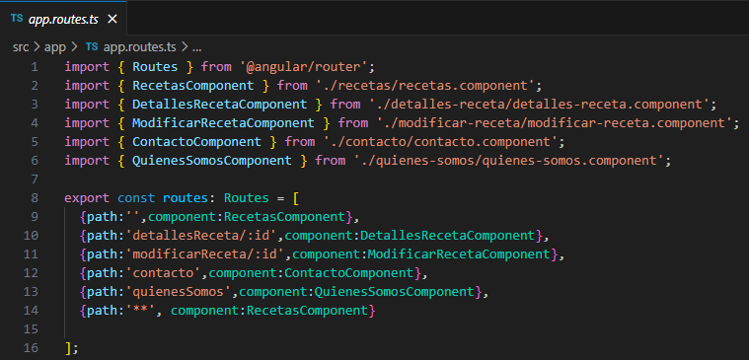
Configuración de rutas

Slide 30
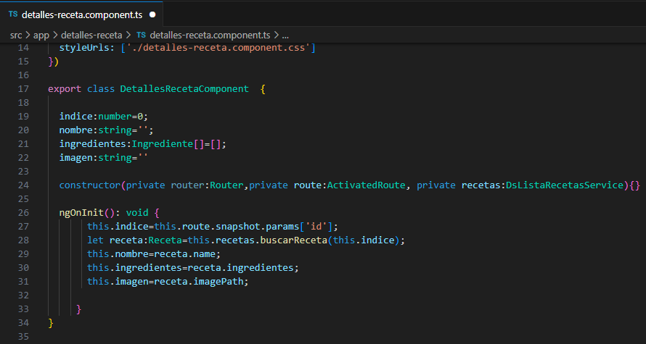
detalles-receta.component.ts

Slide 31
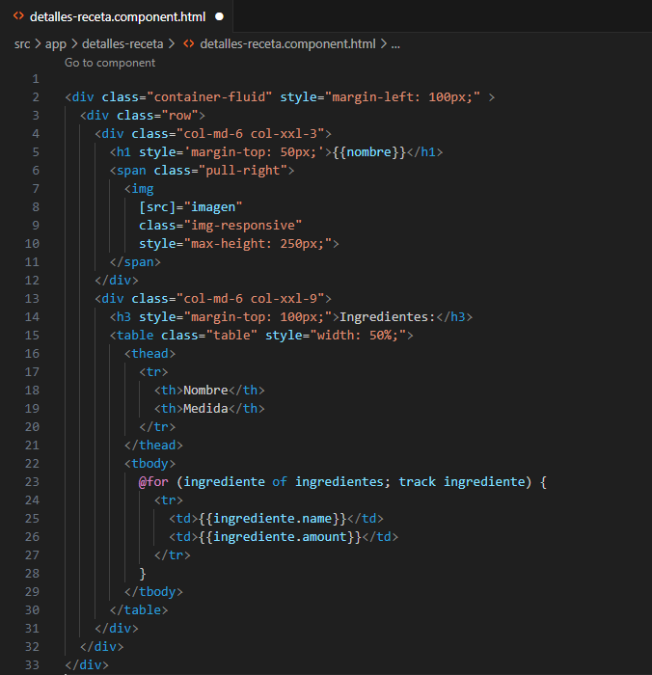

Slide 32
Para modificar una receta
Crear un componente
ng g c modificar-receta
Configurar la ruta para este componente
{path:'modificarReceta/:id',component:ModificarRecetaComponent},
Notes:
Incluimos un método eliminar en nuestro dataservice

Slide 33
Este componente va a recibir el id de la receta , en este caso viene de DetallesRecetaComponent a través del método ModificarReceta().Este método se ejecuta al dar click en el botón Modificar que debemos incluir en detalles-receta-component.html.
modificarReceta():void{
this.router.navigate(['modificarReceta',this.indice]);
}

Slide 34
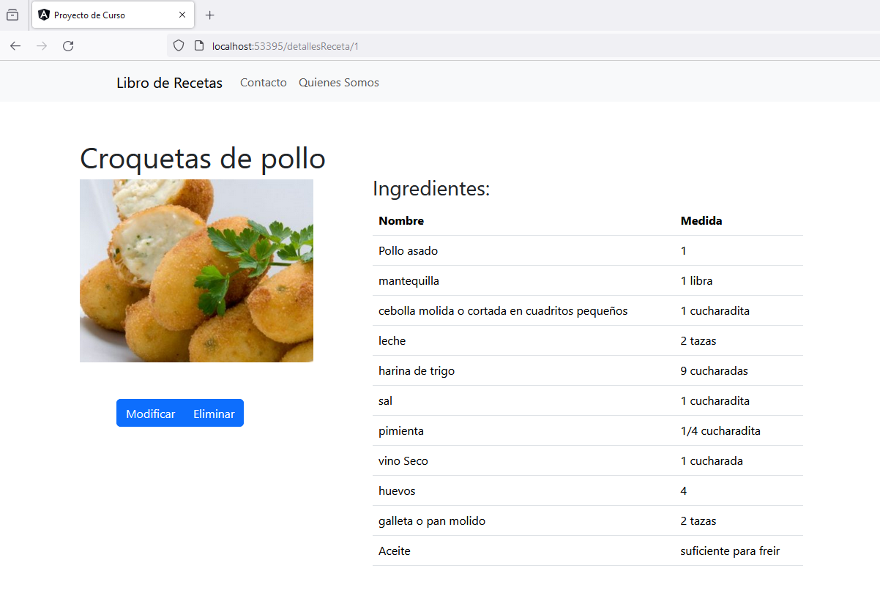

Slide 35
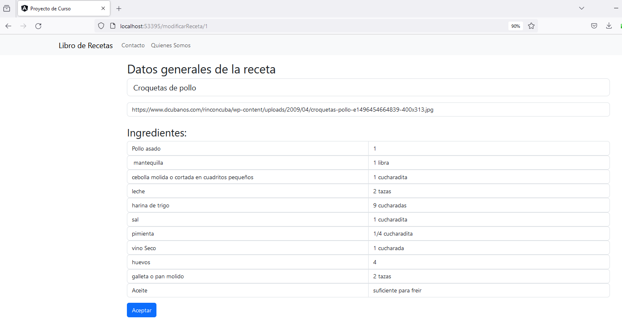

Slide 36
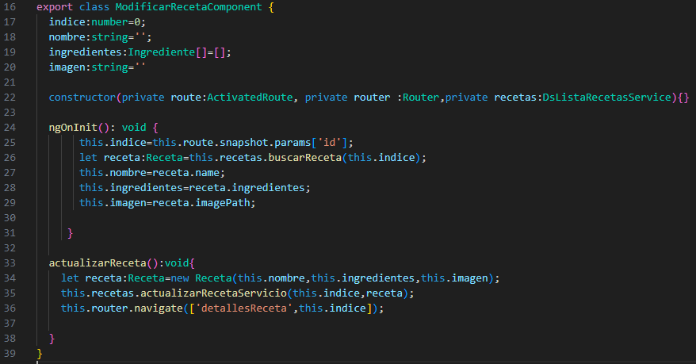
modificar-receta-component.ts

Slide 37
En el dataService
actualizarRecetaServicio(index:number,receta:Receta):void{
this.recetas[index]=receta;
}

Slide 38
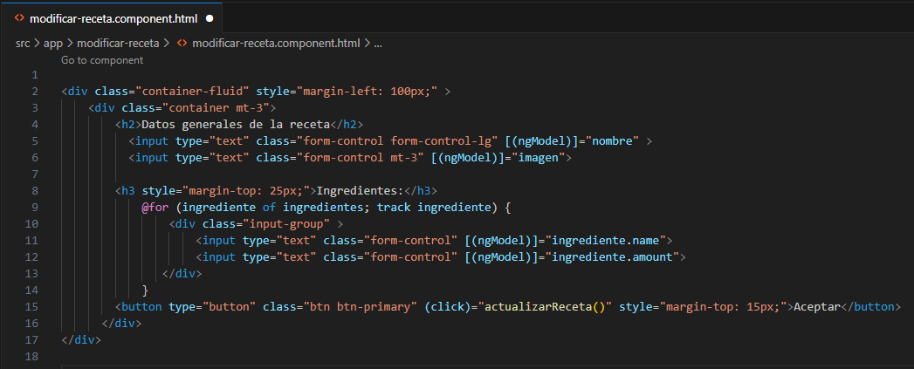
modificar-receta.component.html
Si presionamos el botón aceptar se invoca al método actualizarReceta() y se modifican las propiedades de la receta.

Slide 39
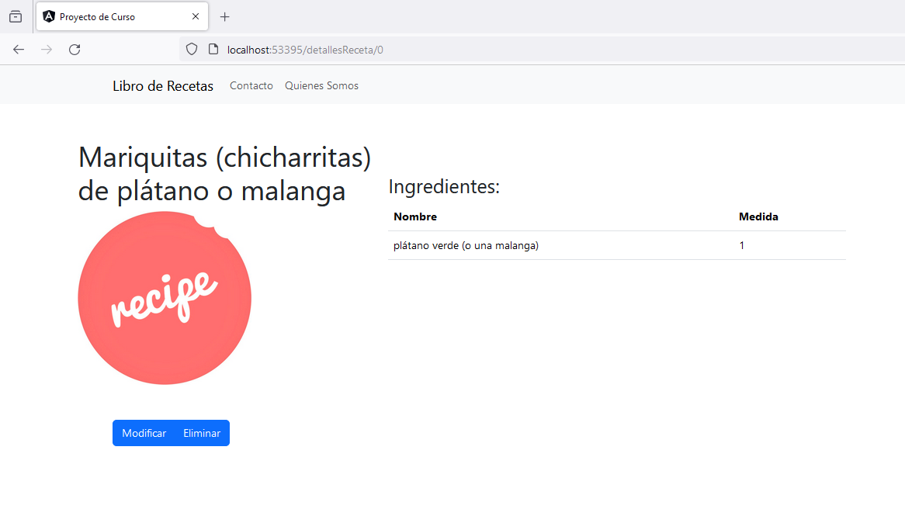
Eliminar una receta
<button type="button" class="btn btn-primary" (click)="eliminarReceta()">Eliminar</button>

Slide 40
detalles-receta.component.ts
eliminarReceta():void{
this.recetas.eliminarRecetaServicio(this.indice);
this.router.navigate(['']);
}

Slide 41
DataService
eliminarRecetaServicio(index:number):void{
this.recetas.splice(index,1);
}

Slide 42
Módulo 4. Introducción a Angular
Tema 9. Componentes: Ciclo de vida (Lifecycle hooks)
Recursos: https://angular.io/start
https://cli.angular.io/
https://www.udemy.com/course/the-complete-guide-to-angular-2/

